Slide 1
এই স্লাইডটি সম্মানিত শিক্ষকের জন্য তাই Slide টি Hide করে রাখা হয়েছে।
এই পাঠ উপস্থাপনের জন্য স্লাইডের নিচের দিকে নোটে প্রয়োজনীয় নির্দেশনা দেয়া আছে। পাঠ উপস্থাপনের ক্ষেত্রে শিক্ষক নিজস্ব কৌশল প্রয়োগ করতে পারেন। প্রেজেন্টেশনটি F5 Key চেপে শুরু করতে পারেন। তাহলে Hide Slide Show করবে না।
Notes:
এই স্লাইডটি সম্মানিত শিক্ষকের জন্য তাই Slide টি Hide করে রাখা হয়েছে।

Slide 2
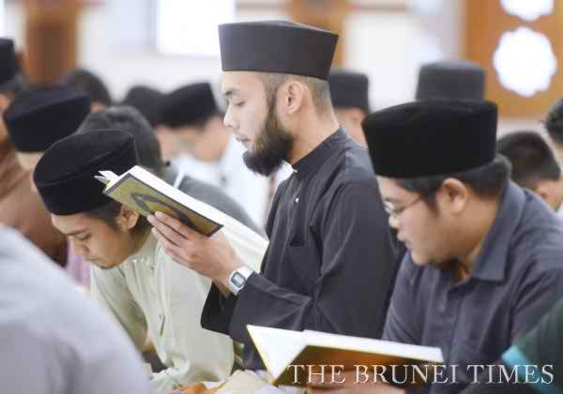
স্বাগতম
Notes:
পাঠ সংশ্লিষ্ট ছবি দ্বারা শিক্ষার্থীদের স্বাগতম জানানো যেতে পারে। পাঠ যেহেতু নাযিরা তিলাওয়াত; তাই এ ছবিটি দেওয়া হয়েছে।

Slide 3
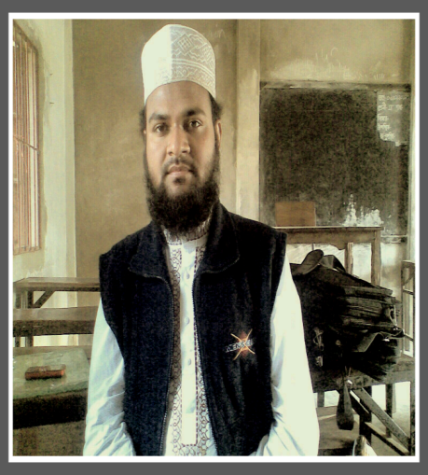
মোঃ ইউনুছ আজাদ
সহকারী শিক্ষক,
নোয়াপাড়া মুসলিম উচ্চ বিদ্যালয়,
রাউজান, চট্টগ্রাম।
মোবাইল নম্বর – ০১৮১৬-৮৭০৬৬৬
E-mail: yunusazad86@gmail.com
পাঠ: 5
তৃতীয় অধ্যায় (কুরআন ও হাদিস শিক্ষা)
Notes:
শিক্ষক মহোদয় নিজ বিদ্যালয়ের ক্ষেত্রে চাইলে এ Slide টি দেখাতেও পারেন আবার Hide করেও রাখতে পারেন।

Slide 4
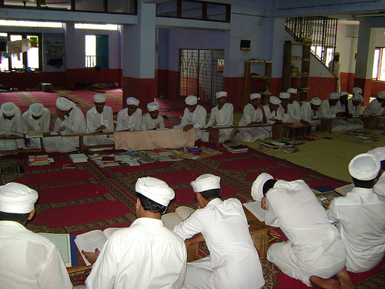
‘নাযিরা তিলাওয়াত’
নিচের ছবিটি ভালোভাবে লক্ষ কর-
Notes:
পাঠ ঘোষনায় সহায়ক হিসেবে এই স্লাইড। ছবিতে কী দেখতে পাচ্ছো? তারা কী করছেন? ইত্যাদি প্রশ্ন করা যেতে পারে।

Slide 5
শিখনফল
এ পাঠ শেষে শিক্ষার্থীরা-
নাযিরা তিলাওয়াত এর সংজ্ঞা বলতে পারবে।
নাযিরা তিলাওয়াতের ফযিলত বর্ণনা করতে পারবে।
কুরআন তিলাওয়াতের আদবসমূহ ব্যাখ্যা করতে পারবে।
Notes:
শিক্ষক মহোদয় চাইলে- শিখনফল শিক্ষার্থীদের দেখাতেও পারেন আবার নাও দেখাতে পারেন।

Slide 6
এসো ভিডিও ক্লীপটি দেখি-
Notes:
এতে নাযিরা তিলাওয়াতের দৃশ্য দেখানো হয়েছে।

Slide 7
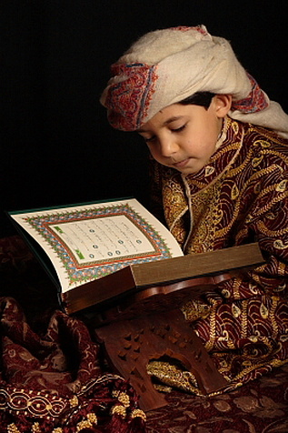
দেখে দেখে তিলাওয়াত করাকে নাযিরা তিলাওয়াত বলে।
Notes:
নাযিরা তিলাওয়াতের সংজ্ঞা

Slide 8
একক কাজ
পর্দায় প্রদর্শিত আয়াত ক’টি নাযিরা তিলাওয়াত কর।
Notes:
শিক্ষক মহোদয় শিক্ষার্থীদের তিলাওয়াতের পরে নিজেও তিলাওয়াত করে শুনাতে পারেন।

Slide 9
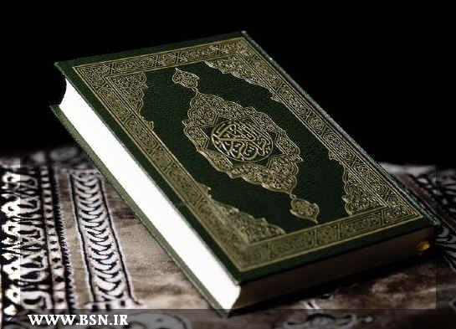
নাযিরা তিলাওয়াতের গুরুত্ব ও ফজিলত
আল কুরআন অত্যন্ত মর্যাদাবান গ্রন্থ।
Notes:
নাযিরা তিলাওয়াতের গুরুত্ব ও ফজিলত শিক্ষার্থীদের ভালোভাবে বুঝিয়ে বলতে পারেন।

Slide 10
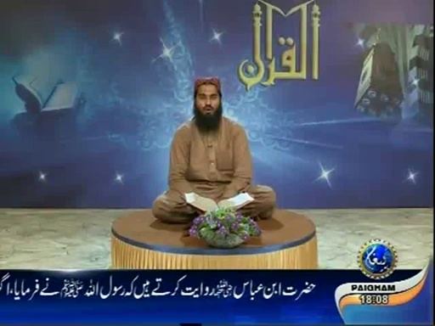
কুরআন তিলাওয়াতের ফযিলত অত্যধিক।
Notes:
নাযিরা তিলাওয়াতের গুরুত্ব ও ফজিলত শিক্ষার্থীদের ভালোভাবে বুঝিয়ে বলতে পারেন।

Slide 11
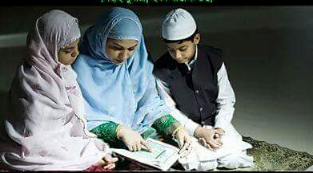
নাযিরা তিলাওয়াত একটি উত্তম ইবাদত।
Notes:
নাযিরা তিলাওয়াতের গুরুত্ব ও ফজিলত শিক্ষার্থীদের ভালোভাবে বুঝিয়ে বলতে পারেন।

Slide 12
আখিরাতে অধিক সম্মান ও মর্যাদা পাওয়া যায়।
Notes:
নাযিরা তিলাওয়াতের গুরুত্ব ও ফজিলত শিক্ষার্থীদের ভালোভাবে বুঝিয়ে বলতে পারেন।

Slide 13
জোড়ায় কাজ
পরকালীন জীবনে মুক্তির ক্ষেত্রে নাযিরা তিলাওয়াত কীরূপ ভূমিকা রাখে তা উল্লেখ কর।
Notes:
উত্তর হতে পারে-

Slide 14
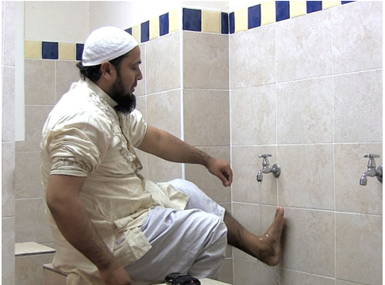
কুরআন তিলাওয়াতের আদব
পূর্ণরূপে ওযু করা
Notes:
কুরআন তিলাওয়াতের আদবগুলো শিক্ষার্থীদের ভালোভাবে বুঝিয়ে বলতের পারেন।

Slide 15
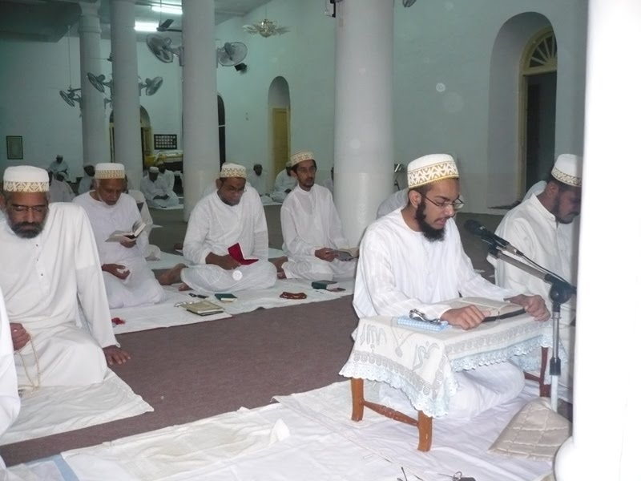
পাক-পবিত্র জায়গায় বসা
Notes:
কুরআন তিলাওয়াতের আদবগুলো শিক্ষার্থীদের ভালোভাবে বুঝিয়ে বলতের পারেন।

Slide 16
পবিত্র কুরআনকে উঁচু কোনো কিছুর উপর রাখা
Notes:
কুরআন তিলাওয়াতের আদবগুলো শিক্ষার্থীদের ভালোভাবে বুঝিয়ে বলতের পারেন।

Slide 17
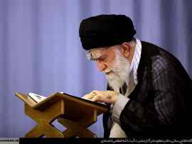
মনোযোগ সহকারে তিলাওয়াত করা।
Notes:
কুরআন তিলাওয়াতের আদবগুলো শিক্ষার্থীদের ভালোভাবে বুঝিয়ে বলতের পারেন।

Slide 18
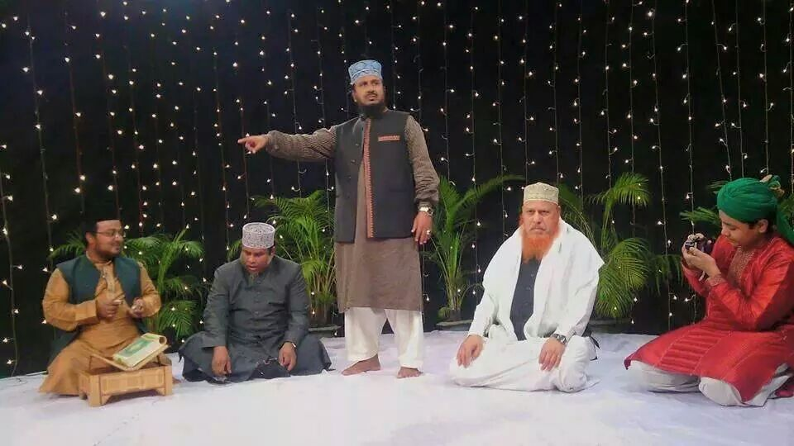
×
কোনোরূপ কথাবার্তা না বলা।
Notes:
কুরআন তিলাওয়াতের আদবগুলো শিক্ষার্থীদের ভালোভাবে বুঝিয়ে বলতের পারেন।

Slide 19
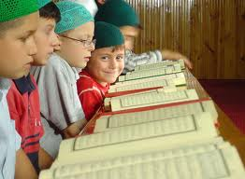
×
না হাসা
Notes:
কুরআন তিলাওয়াতের আদবগুলো শিক্ষার্থীদের ভালোভাবে বুঝিয়ে বলতের পারেন।

Slide 20
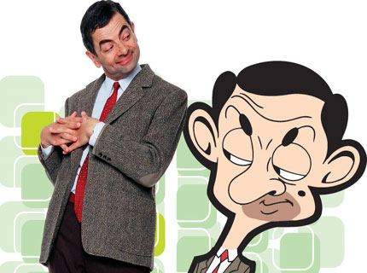
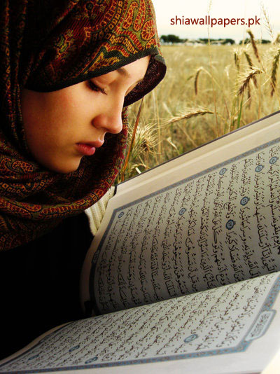
×
ঠাট্টা না করা
Notes:
কুরআন তিলাওয়াতের আদবগুলো শিক্ষার্থীদের ভালোভাবে বুঝিয়ে বলতের পারেন।

Slide 21
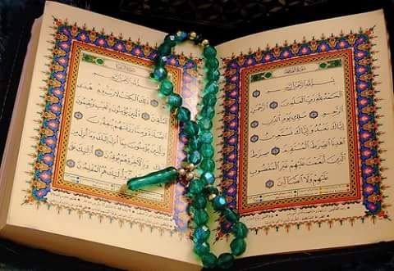
ধীরে ধীরে তাজবীদের সাথে তিলাওয়াত করা
Notes:
কুরআন তিলাওয়াতের আদবগুলো শিক্ষার্থীদের ভালোভাবে বুঝিয়ে বলতের পারেন।

Slide 22
আল্লাহ পাকের সন্তষ্টি লাভের জন্য তিলাওয়াত করা
Notes:
কুরআন তিলাওয়াতের আদবগুলো শিক্ষার্থীদের ভালোভাবে বুঝিয়ে বলতের পারেন।

Slide 23
দলীয় কাজ
কুরআন তিলাওয়াতে যেসব বিষয় পরিহারযোগ্য তা লিপিবদ্ধ কর।
Notes:
উত্তর হতে পারে-

Slide 24
মূল্যায়ন
নাযিরা তিলাওয়াত কাকে বলে?
নাযিরা তিলাওয়াতের দুটি ফজিলত বল।
কুরআন তিলাওয়াতের যে কোন ৩টি আদব বল।
Notes:
উত্তর হতে পারে-

Slide 25
বাড়ির কাজ
আল কুরআন অত্যন্ত মর্যাদাবান গ্রন্থ। এটি তিলাওয়াতে যে বিষয়গুলো অধিক গুরুত্বপূর্ণ তা ব্যাখ্যা কর।
Notes:
উত্তর হতে পারে-

Slide 26
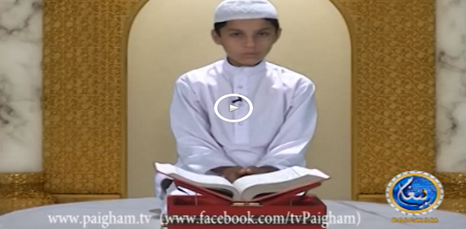
আল্লাহ হাফেজ
Notes:
সবাইকে ধন্যবাদ জানিয়ে শিক্ষক মহোদয় পাঠ শেষ করতে পারেন।

Slide 27
কৃতজ্ঞতা স্বীকার
শিক্ষা মন্ত্রণালয়, মাউশি, এনসিটিবি ও এটুআই-এর সংশ্লিষ্ট কর্মকর্তাবৃন্দ
এবং কন্টেন্ট সম্পাদক হিসেবে যাঁদের নির্দেশনা, পরামর্শ ও তত্ত্বাবধানে এই মডেল কন্টেন্ট সমৃদ্ধ হয়েছে তারা হলেন-
জনাব মোঃ গোলাম জাওহার,
সহকারী অধ্যাপক, ইসলামি আদর্শ, সরকারি টিটি কলেজ, ফরিদপুর।
জনাব মোঃ সাখাওয়াৎ হোসেন,
সহকারী অধ্যাপক, ইসলামি আদর্শ, সরকারি টিটি কলেজ, সিলেট।

